Slide 1
Наследование полиморфизм

Slide 2
Наследование позволяет построить класс на основе характеристик и поведения другого класса
Например, на рынке представлено множество интеллектуальных устройств, таких как смарт-телевизоры, интеллектуальные фонари и интеллектуальные выключатели.
Общие свойства: имя, категория и статус. У них также есть общее поведение, например, возможность включать и выключать их.
Различия: но способ включения и выключения каждого смарт-устройства различен. Например, чтобы включить телевизор, вам может потребоваться включить дисплей, а затем настроить последний известный уровень громкости и канал. С другой стороны, чтобы включить свет, вам может потребоваться всего лишь увеличить или уменьшить яркость.
Расширение свойств: Кроме того, каждое из умных устройств имеет больше функций и действий, которые они могут выполнять. Например, с помощью телевизора можно регулировать громкость и переключать канал. С помощью света вы можете регулировать яркость или цвет.
ИТОГ: все интеллектуальные устройства имеют разные функции, но имеют некоторые общие характеристики. Вы можете либо продублировать эти общие характеристики для каждого класса интеллектуальных устройств, либо сделать код пригодным для повторного использования с помощью наследования.

Slide 3
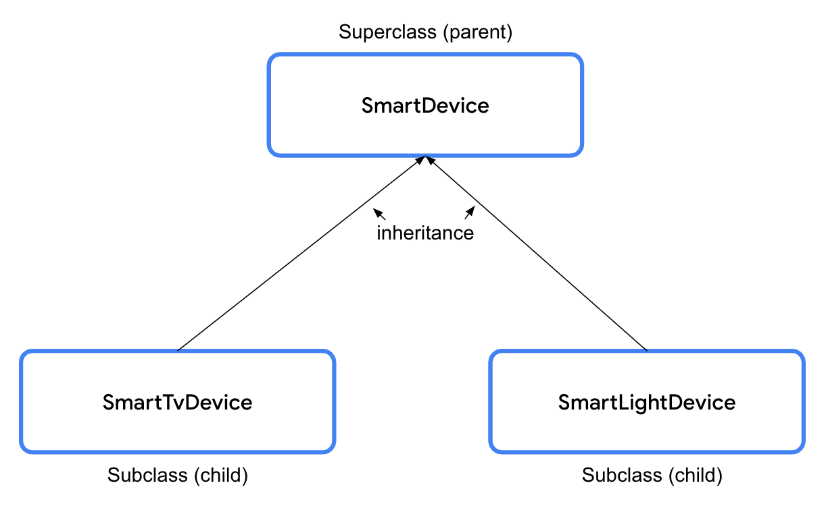
Наследование
Родительский класс (суперкласс)
в Котлине все классы по умолчанию являются окончательными, а это значит, что вы не можете их расширять, поэтому вам нужно определить отношения между ними.
наследуют
Дочерний класс (подкласс)
Дочерний класс (подкласс)

Slide 4
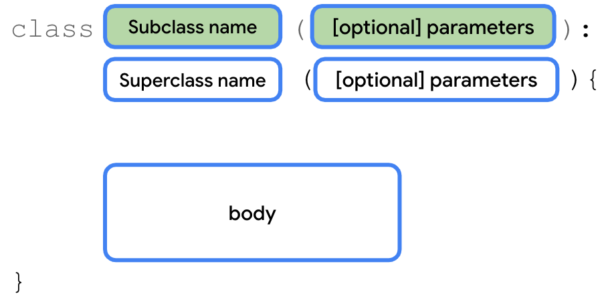
Создание родительского и дочерних классов
Родительский класс
open class SmartDevice(val name: String, val category: String) { ... }
Ключевое слово open сообщает компилятору, что этот класс является расширяемым, поэтому теперь его могут расширять другие классы
Дочерний класс
class SmartTvDevice(deviceName: String, deviceCategory: String) : SmartDevice(name = deviceName, category = deviceCategory) { }
В определении конструктора SmartTvDevice не указывается, являются ли свойства изменяемыми или неизменяемыми. Это означает, что параметры deviceName и deviceCategory являются просто параметрами конструктора, а не свойствами класса. Вы не сможете использовать их в классе, а просто передадите конструктору суперкласса.

Slide 5
Свойства и методы дочернего класса
class SmartTvDevice(deviceName: String, deviceCategory: String) : SmartDevice(name = deviceName, category = deviceCategory) { var speakerVolume = 2 set(value) { if (value in 0..100) { field = value } } var channelNumber = 1 set(value) { if (value in 0..200) { field = value } } fun increaseSpeakerVolume() { speakerVolume++ println("Speaker volume increased to $speakerVolume.") } fun nextChannel() { channelNumber++ println("Channel number increased to $channelNumber.") } }
свойство speakerVolume создавали ранее
свойство channelNumber, присвоено значение 1, функции установки указывает диапазон 0..200
метод increaseSpeakerVolume() увеличивает громкость и печатает строку
метод nextChannel() увеличивает номер канала
и печатает строку

Slide 6
Свойства и методы дочернего класса
class SmartLightDevice(deviceName: String, deviceCategory: String) : SmartDevice(name = deviceName, category = deviceCategory) { var brightnessLevel = 0 set(value) { if (value in 0..100) { field = value } } fun increaseBrightness() { brightnessLevel++ println("Brightness increased to $brightnessLevel.") } }
свойство brightnessLevel, значение 0, с помощью функции установки, задающее диапазон 0..100
метод increaseBrightness() увеличивает яркость света и печатает строк

Slide 7
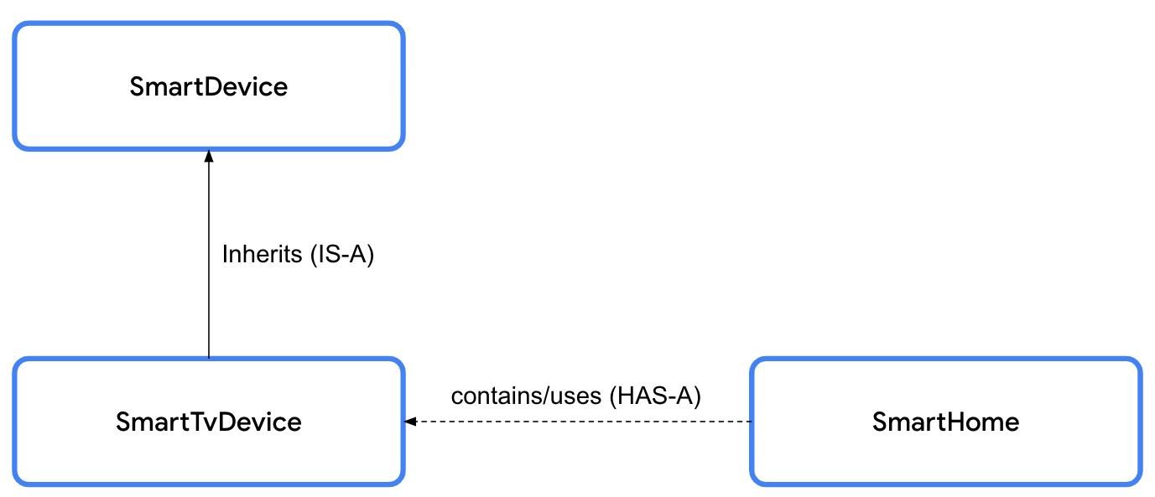
Отношения между классами
Когда вы используете наследование, вы устанавливаете связь между двумя классами в так называемом отношении IS-A. Объект также является экземпляром класса, от которого он наследуется.
В отношениях HAS-A объект может владеть экземпляром другого класса, но на самом деле не является экземпляром этого класса

Slide 8
Отношения IS-A
Когда вы указываете отношение IS-A между суперклассом SmartDevice и подклассом SmartTvDevice, это означает, что все, что может делать суперкласс SmartDevice, может делать и подкласс SmartTvDevice.
Связь однонаправленная, поэтому можно сказать, что каждый смарт-телевизор — это смарт-устройство, но нельзя сказать, что каждое смарт-устройство — это смарт-телевизор.
class SmartTvDevice : SmartDevice() { }
Не используйте наследование только для обеспечения возможности повторного использования кода.
Прежде чем принять решение, проверьте, связаны ли эти два класса друг с другом.
Если они демонстрируют некоторую связь, проверьте, действительно ли они соответствуют отношениям IS-A. Спросите себя: «Могу ли я сказать, что подкласс — это суперкласс?». Например, Android — это операционная система.

Slide 9
Отношения has-a
Отношения HAS-A — это еще один способ указать отношения между двумя классами.
Например, вы, вероятно, будете использовать Smart TV у себя дома. В данном случае между смарт-телевизором и домом существует связь. В доме есть умное устройство или, другими словами, умное устройство есть в доме. Отношения HAS -A между двумя классами также называются композицией.

Slide 10
Пример has-a
создаете класс SmartHome, содержащий интеллектуальные устройства. Класс SmartHome позволяет взаимодействовать со смарт-устройствами.
Используйте отношение HAS-A для определения класса SmartHome
class SmartHome(val smartTvDevice: SmartTvDevice) { fun turnOnTv() { smartTvDevice.turnOn() } fun turnOffTv() { smartTvDevice.turnOff() } fun increaseTvVolume() { smartTvDevice.increaseSpeakerVolume() } fun changeTvChannelToNext() { smartTvDevice.nextChannel() } }
В конструкторе класса SmartHome используем ключевое слово val для создания свойства smartTvDevice типа SmartTvDevice
методы turnOnTv(), turnOffTv(), increaseTvVolume() и changeTvChannelToNext вызывают соответствующие свойства smartTvDevice

Slide 11
Продолжение примера
class SmartHome( val smartTvDevice: SmartTvDevice, val smartLightDevice: SmartLightDevice ) { ... fun turnOnLight() { smartLightDevice.turnOn() } fun turnOffLight() { smartLightDevice.turnOff() } fun increaseLightBrightness() { smartLightDevice.increaseBrightness() }
fun turnOffAllDevices() { turnOffTv() turnOffLight() } }
определили еще одно свойство smartLightDevice типа SmartLightDevice и определили методы, вызывающие соответствующие методы объекта smartLightDevice
Метод turnOffAllDevices вызывает два метода для выключения устройств

Slide 12
полиморфизм

Slide 13
Переопределение методов суперкласса
Как обсуждалось ранее, хотя функции включения и выключения поддерживаются всеми интеллектуальными устройствами, способы их выполнения различаются. Чтобы обеспечить такое поведение, специфичное для устройства, вам необходимо переопределить методы turnOn() и turnOff(), определенные в суперклассе.
Переопределить означает перехватить действие, обычно для того, чтобы взять на себя ручное управление. Когда вы переопределяете метод, метод подкласса прерывает выполнение метода, определенного в суперклассе, и обеспечивает собственное выполнение.

Slide 14
open class SmartDevice(val name: String, val category: String) { var deviceStatus = "online" open fun turnOn() { // function body } open fun turnOff() { // function body } }
Добавим слово open перед методами в суперклассе
class SmartLightDevice(deviceName: String, deviceCategory: String) : SmartDevice(name = deviceName, category = deviceCategory) { …
override fun turnOn() { deviceStatus = "on" brightnessLevel = 2 println("$name turned on. The brightness level is $brightnessLevel.") } override fun turnOff() { deviceStatus = "off" brightnessLevel = 0 println("Smart Light turned off") } }
В дочернем классе добавим два метода с названиями как у родительского класса, но с другим функционалом
Ключевое слово override сообщает среде выполнения Kotlin о необходимости выполнения кода, заключенного в методе, определенном в подклассе

Slide 15
class SmartTvDevice(deviceName: String, deviceCategory: String) : SmartDevice(name = deviceName, category = deviceCategory) { … override fun turnOn() { deviceStatus = "on" println( "$name is turned on. Speaker volume is set to $speakerVolume and channel number is " + "set to $channelNumber." ) } override fun turnOff() { deviceStatus = "off" println("$name turned off") } }
Аналогично переопределили методы в классе SmartTvDevice

Slide 16
fun main() { var smartDevice: SmartDevice = SmartTvDevice("Android TV", "Entertainment") smartDevice.turnOn() smartDevice = SmartLightDevice("Google Light", "Utility") smartDevice.turnOn() }
1. В функции main() используйте ключевое слово var, чтобы определить переменную smartDevice типа SmartDevice, которая создает экземпляр объекта SmartTvDevice, принимающего аргументы "Android TV" и "Entertainment "
2. В строке после переменной smartDevice вызовите метод turnOn() объекта smartDevice
3. Далее в строке 3 переназначаем переменную smartDevice для создания объекта экземпляра класса SmartLightDevice с другими значениями параметром и вызываем вновь метод включения.
Результат выполнения кода будет следующий:
Android TV is turned on. Speaker volume is set to 2 and channel number is set to 1.
Google Light turned on. The brightness level is 2.

Slide 17

Повторное использование кода суперкласса в подклассах
Если вы внимательно посмотрите на методы turnOn()и turnOff(), то заметите сходство в том, как обновляется переменная deviceStatus при каждом вызове методов в подклассах SmartTvDevice и SmartLightDevice: код дублируется. Вы можете повторно использовать код при обновлении статуса в классе SmartDevice
Вызов метода из суперкласса аналогичен вызову метода извне класса. Вместо использования оператора «.» между объектом и методом вам нужно использовать ключевое слово super, которое сообщает компилятору Kotlin о необходимости вызова метода в суперклассе, а не в подклассе.

Slide 18
open class SmartDevice(val name: String, val category: String) { var deviceStatus = "online" open fun turnOn() { deviceStatus = "on" } open fun turnOff() { deviceStatus = "off" } }
Удалите операторы println()из методов turnOn() и turnOff()и переместите дублированный код из подклассов SmartTvDevice и SmartLightDevice в SmartDevice суперкласс

Slide 19
class SmartTvDevice(deviceName: String, deviceCategory: String) : SmartDevice(name = deviceName, category = deviceCategory) { …
override fun turnOn() { super.turnOn() println( "$name is turned on. Speaker volume is set to $speakerVolume and channel number is " + "set to $channelNumber." ) } override fun turnOff() { super.turnOff() println("$name turned off") } } class SmartLightDevice(deviceName: String, deviceCategory: String) : SmartDevice(name = deviceName, category = deviceCategory) { … override fun turnOn() { super.turnOn() brightnessLevel = 2 println("$name turned on. The brightness level is $brightnessLevel.") } override fun turnOff() { super.turnOff() brightnessLevel = 0 println("Smart Light turned off") } }
Используйте ключевое слово super для вызова методов класса SmartDevice в подклассах SmartTvDevice и SmartLightDevice:

Slide 20
Переопредение свойства суперкласса из подкласса
open class SmartDevice(val name: String, val category: String) { var deviceStatus = "online" open val deviceType = "unknown" ... }
В суперклассе SmartDevice используйте ключевые слова open и val для определения свойства deviceType, заданного в виде строки "unknown"
В дочерних классах используйте ключевые слова override и val для определения свойства deviceType, заданного в виде строки "Smart TV" и ”Smart Light” соответственно
class SmartTvDevice(deviceName: String, deviceCategory: String) : SmartDevice(name = deviceName, category = deviceCategory) { override val deviceType = "Smart TV" ... }
class SmartLightDevice(deviceName: String, deviceCategory: String) : SmartDevice(name = deviceName, category = deviceCategory) { override val deviceType = "Smart Light" ... }

Slide 21
Задания.
выполните пример с наследованием классов в онлайн компиляторе
Каталог песен. Представьте, что вам нужно создать приложение для музыкального плеера.
Создайте класс, который может представлять структуру песни. Класс Song должен включать следующие элементы кода:
Свойства названия, исполнителя, года публикации и количества воспроизведений.
Свойство, указывающее, популярна ли песня. Если количество игр меньше 1000, считайте это непопулярным.
Метод, который печатает описание песни в следующем формате:
«[Название] в исполнении [исполнителя] было выпущено в [год публикации]».

